Slide 1
NGÔN NGỮ LẬP TRÌNH 2
Chương 1: Các khái niệm cơ bản

Slide 2
NGÔN NGỮ LẬP TRÌNH 2
Các khái niệm cơ bản
I. Các khái niệm cơ bản
II. Thao tác dữ liệu
Bộ môn CNPM – Khoa CNTT.

Slide 3
NGÔN NGỮ LẬP TRÌNH 2
I. Các khái niệm cơ bản
Giới thiệu Microsoft.Net.
Tính năng của C#.NET.
Các cửa sổ: Solution Explorer, Properties, ErrorList, ToolBox, Code Editor,…
Không gian tên (namespace).
Cấu trúc của chương trình C#.
Biên dịch và thực thi chương trình.
Chuẩn bị cho lập trình
Kiểu dữ liệu, từ khóa, định danh, biến, hằng…
Chuyển đổi giữa các kiểu dữ liệu
Nhập / xuất dữ liệu
Các toán tử
Các cấu trúc điều khiển
Chú thích
Bộ môn CNPM – Khoa CNTT.

Slide 4
NGÔN NGỮ LẬP TRÌNH 2
Các khái niệm cơ bản
1. Giới thiệu Microsoft.Net
Microsoft .NET gồm 2 phần chính : Framework và Integrated Development Environment (IDE).
Framework cung cấp những gì cần thiết và căn bản; chữ Framework có nghĩa là khung hay khung cảnh trong đó ta dùng những hạ tầng cơ sở theo một qui ước nhất định để công việc được trôi chảy.
IDE cung cấp một môi trường giúp chúng ta triển khai dễ dàng, và nhanh chóng các ứng dụng dựa trên nền tảng .NET. Trong .NET cả C++, C#, Visual Basic đều dùng chung 1 IDE.
.NET Framework có hai thành phần chính: Common Language Runtime (CLR) và thư viện lớp .NET Framework

Slide 5
NGÔN NGỮ LẬP TRÌNH 2
Các khái niệm cơ bản
2. Tính năng của C#
C# là sự kết hợp của C++ và Java. C# khá giống C++ và java cả về diện mạo, cú pháp, biểu thức, toán tử,…
C# là một ngôn ngữ đơn giản.
Là một ngôn ngữ hiện đại: C# có đầy đủ những tính chất của một ngôn ngữ hiện đại như: hỗ trợ những kiểu dữ liệu mở rộng, xử lý lỗi ngoại lệ (Exception), bảo mật mã nguồn.
C# là ngôn ngữ hướng đối tượng, hỗ trợ đầy đủ các tính chất của LTHĐT: tính trừu tượng, tính đóng gói, kế thừa, đa hình.
Là ngôn ngữ mềm dẻo: có thể xây dựng ứng dụng xử lý văn bản, đồ họa, web, … thậm chí có thể tạo ra một trình biên dịch cho ngôn ngữ khác.
Là ngôn ngữ ít từ khóa (có khoảng 80 từ khóa).
C# thật sự mạnh với LinQ: với C# 3.0 trở lên, việc thao tác với dữ liệu tập hợp, đặc biệt là với CSDL sẽ trở thành cực kỳ đơn giản.
Bộ môn CNPM – Khoa CNTT.

Slide 6
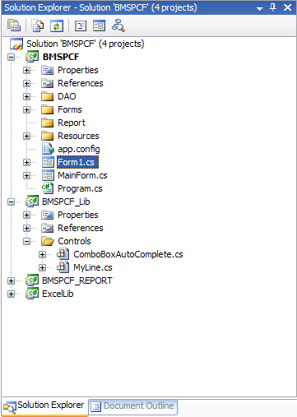
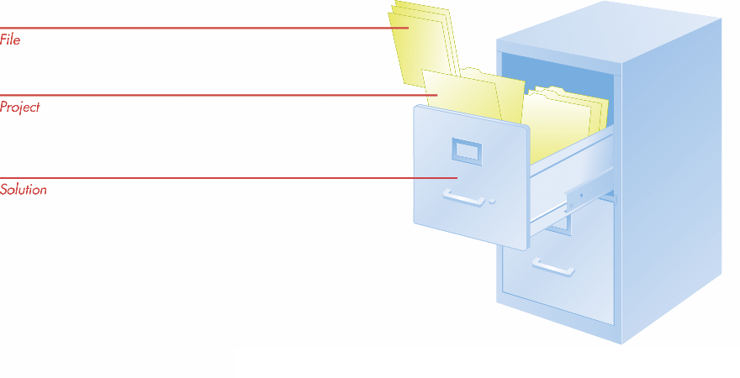
NGÔN NGỮ LẬP TRÌNH 2
Các khái niệm cơ bản
3. Các cửa sổ
Cửa sổ Solution Explorer
6
Bộ môn CNPM – Khoa CNTT.

Slide 7
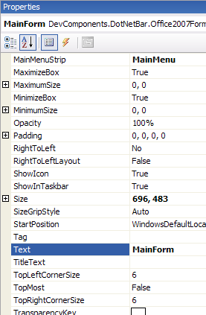
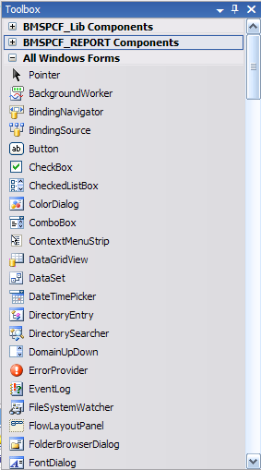
NGÔN NGỮ LẬP TRÌNH 2
Các khái niệm cơ bản
Cửa sổ Properties và ToolBox
Cửa sổ Properties
Cửa sổ ToolBox
Bộ môn CNPM – Khoa CNTT.

Slide 8
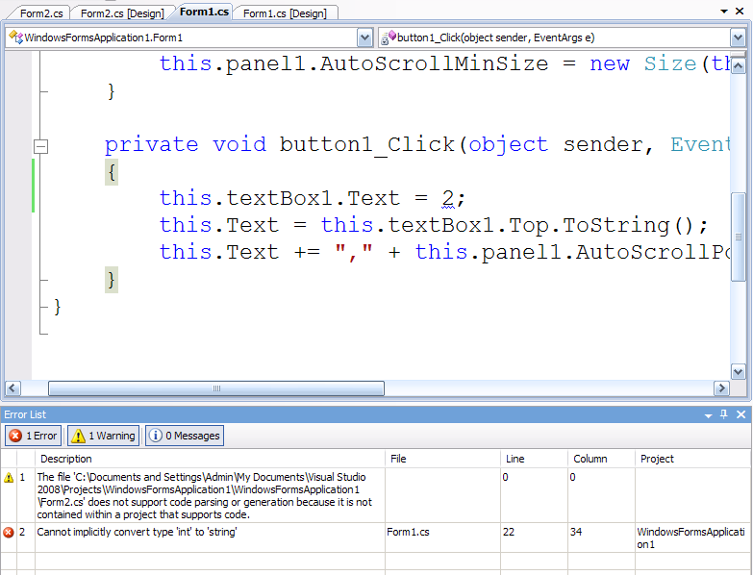
NGÔN NGỮ LẬP TRÌNH 2
Các khái niệm cơ bản
Cửa sổ Code Editor và Error List
Bộ môn CNPM – Khoa CNTT.

Slide 9
NGÔN NGỮ LẬP TRÌNH 2
Các khái niệm cơ bản
4. Không gian tên (Namespace)
Đặt vấn đề:
.NETcung cấp thư viện đồ sộ gồm hàng nghàn các lớp (FCL – Framework Class Library). (vấn đề đặt ra?).
Trong khi phát triển ứng dụng, có thể ta xây dựng một lớp trùng tên với lớp có sẵn dẫn đến tranh chấp trong biên dịch. (Vấn đề đặt ra).
Bộ môn CNPM – Khoa CNTT.

Slide 10
NGÔN NGỮ LẬP TRÌNH 2
Các khái niệm cơ bản
Không gian tên (Namespace)
Giải quyết vấn đề: Tạo ra một namespace, namespace sẽ hạn chế phạm vi của một tên, làm tên này chỉ có tác dụng trong namespace mà nó được định nghĩa trong đó. (Ví dụ).
Ta tạo namespace cho các lớp trùng tên không tranh chấp nhau.
Có thể một namespace được chia thành nhiều namespace con gọi làm subnamespace.
Toán tử ‘.’: dùng để truy cập đến phương thức hay dữ liệu của một lớp. Hoặc ngăn cách tên các namesapce và lớp. Việc truy cập theo hướng từ trên xuống. Ví dụ namespace là System, Console là lớp trong namespace System thì truy cập như sau: System.Console.
Từ khóa using: Dùng để thu gọn chương trình, không cần viết namespace cho các lớp.
Bộ môn CNPM – Khoa CNTT.

Slide 11
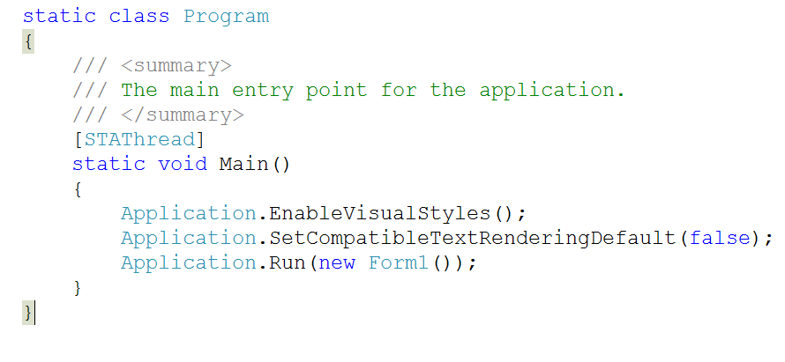
NGÔN NGỮ LẬP TRÌNH 2
Các khái niệm cơ bản
5. Cấu trúc chương trình C#
Hàm Main():
Bộ môn CNPM – Khoa CNTT.

Slide 12
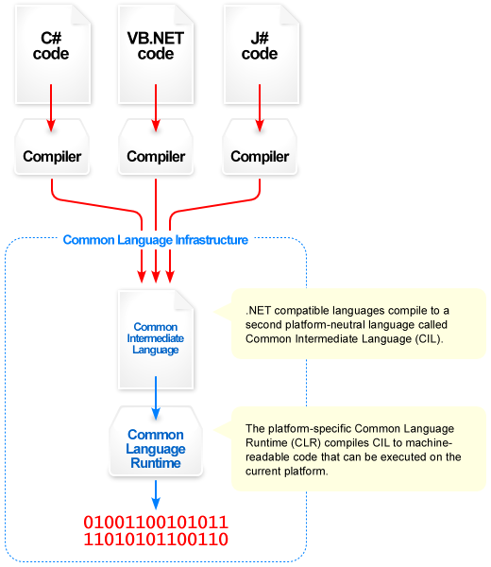
NGÔN NGỮ LẬP TRÌNH 2
Các khái niệm cơ bản
6. Biên dịch và thực thi chương trình
Bộ môn CNPM – Khoa CNTT.

Slide 13
NGÔN NGỮ LẬP TRÌNH 2
Các khái niệm cơ bản
7. Chuẩn bị cho lập trình
Khi viết chương trình C#, bạn phải thực hiện các bước sau:
1. Xác định các mục tiêu của chương trình.
2. Xác định các phương thức phải sử dụng để viết chương trình.
3. Tạo chương trình để giải quyết vấn đề.
4. Chạy chương trình, xem kết quả.
Bộ môn CNPM – Khoa CNTT.

Slide 14
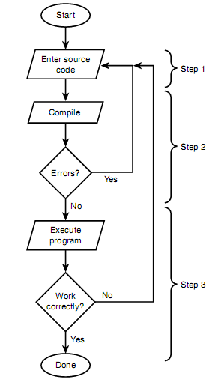
NGÔN NGỮ LẬP TRÌNH 2
Các khái niệm cơ bản
Các bước phát triển chương trình
Bộ môn CNPM – Khoa CNTT.

Slide 15
NGÔN NGỮ LẬP TRÌNH 2
Các khái niệm cơ bản
8. Từ khóa, biến và kiểu dữ liệu
Các từ khóa trong C#
abstract | event | new | struct
as | explicit | null | switch
base | extern | object | this
bool | false | operator | throw
break | finally | out | true
byte | fixed | override | try
case | float | params | typeof
catch | for | private | uint
char | foreach | protected | ulong
checked | goto | public | unchecked
class | if | readonly | unsafe
Bộ môn CNPM – Khoa CNTT.

Slide 16
NGÔN NGỮ LẬP TRÌNH 2
Các khái niệm cơ bản
8. Từ khóa, biến và kiểu dữ liệu
Các từ khóa trong C#
const | implicit | ref | ushort
continue | in | return | using
decimal | int | sbyte | virtual
default | interface | sealed | volatile
delegate | internal | short | void
do | is | sizeof | while
double | lock | stackalloc
else | long | static
enum | namespace | string
Bộ môn CNPM – Khoa CNTT.

Slide 17
NGÔN NGỮ LẬP TRÌNH 2
Các khái niệm cơ bản
8. Từ khóa, biến và kiểu dữ liệu
Các kiểu dữ liệu trong C#
C# Types (Built - In) | .NetFramework Type | Size | Range
byte | Byte | 1 | 0 .. 255
sbyte | Sbyte | 1 | -128 .. 127
short | Int16 | 2 | -32,768 .. 32,767
ushort | Uint16 | 2 | 0 .. 65,535
int | Int32 | 4 | -2,147,483,648 .. 2,147,483,647
uint | Uint32 | 4 | 0 .. 4,294,967,295
long | Int64 | 8 | -9,223,372,036,854,775,808 .. 9,223,372,036,854,775,807
ulong | Uint64 | 8 | 0 .. 18,446,744,073,709,551,615
float | Single | 4 | -3.402823e38 .. 3.402823e38
double | Double | 8 | -1.79769313486232e308 .. 1.79769313486232e308
decimal | Decimal | 16 | -79228162514264337593543950335 .. 79228162514264337593543950335
char | Char | 2 | A Unicode character.
string | String |  | A string of Unicode characters.
bool | Boolean | 1 | True or False.
Datetime | Datetime
object | Object |  | An object.
Bộ môn CNPM – Khoa CNTT.

Slide 18
NGÔN NGỮ LẬP TRÌNH 2
Các khái niệm cơ bản
8. Từ khóa, biến và kiểu dữ liệu
Biến: dùng để lưu trữ dữ liệu, mỗi biến thuộc về một kiểu dữ liệu nhất định.
Khai báo: [access modifier] + Kiểu dữ liệu + tên biến [= giá trị khởi tạo] ;
Khởi tạo trước khi dùng.
Gán giá trị cho biến : tên biến = giá trị;
Phạm vi của biến: phụ thuộc vào vị trí khai báo biến .
Hằng: là một biến mà giá trị không thay đổi
+ Khai báo một hằng: [access modifier] + const + kiểu dữ liệu + tên hằng= giá trị;
Ví dụ: float a = 10.0f;
+ double a, b, c;
+ const double PI = 3.14;
Bộ môn CNPM – Khoa CNTT.

Slide 19
NGÔN NGỮ LẬP TRÌNH 2
Các khái niệm cơ bản
8. Từ khóa, biến và kiểu dữ liệu
Định danh
+ Là tên người lập trình chỉ định cho các kiểu dữ liệu, phương thức, biến, hằng, …
+ Định danh không được trùng với từ khoá, ví dụ: không được đặt tên biến là class, … Nếu muốn đặt tên trùng với từ khóa phải thêm ký tự @ ở trước tên.
+ C# phân biệt chữ hoa, chữ thường.
Khoảng trắng
+ Khoảng trắng, khoảng tab được coi là khoảng trắng. C#.Net bỏ qua các khoảng trắng đó
+ Ví dụ ta có thể viết: var=24 hay var = 24
Câu lệnh
+ Là một chỉ dẫn lập trình đầy đủ
Biểu thức
+ Là những câu lệnh thực hiện đánh giá một giá trị. Phép gán cũng coi là một biểu thức
Bộ môn CNPM – Khoa CNTT.

Slide 20
NGÔN NGỮ LẬP TRÌNH 2
Các khái niệm cơ bản
9. Chuyển đổi kiểu dữ liệu
Chuyển đổi tường minh và chuyển đổi ngầm định.
Ví dụ: int a =10 ; float b= a; int c =(int)b;
Dùng các phương thức static của lớp System.Convert (tham khảo trong msdn).
Dùng phương thức ToString của các kiểu dữ liệu để chuyển về kiểu string (xâu ký tự).
Sử dụng phương thức Parse, TryParse để chuyển kiểu dữ liệu từ xâu thành số.
+ Cú pháp: datatype.TryParse (string s, out result): Nếu chuyển kiểu thành công return true, ngược lại return false và kết quả là giá trị mặc định của kiểu dữ liệu.
Bộ môn CNPM – Khoa CNTT.

Slide 21
NGÔN NGỮ LẬP TRÌNH 2
Các khái niệm cơ bản
10. Nhập / xuất dữ liệu
Tạo ứng dụng Console
+ In ra màn hình: Write, WriteLine
Ví dụ: Console.Write(“Mon hoc C#”);
Console.Write(“Ho ten {0}, ngay sinh {1:dd/MM/yyyy}”, hoten, ngaysinh);
+ Nhập liệu từ màn hình: ReadLine
Vd: string hoten = Console.ReadLine();
Tạo ứng dụng WindowForm
Tạo giao diện cho chương trình
Thiết lập thuộc tính cho các đối tượng trong giao diện
Viết mã chương trình
Lưu và chạy chương trình
Biên dịch file thực thi .exe
Bộ môn CNPM – Khoa CNTT.

Slide 22
NGÔN NGỮ LẬP TRÌNH 2
Các khái niệm cơ bản
10. Nhập / xuất dữ liệu
Định dạng xuất dữ liệu kiểu số:
Các xâu định dạng kiểu số chứa 1 hoặc nhiều ký tự định dạng.
+ 0: Nếu giá trị được định dạng chứa 1 số nơi ‘0’ xuất hiện, nó sẽ được copy vào xâu kết quả.
+ ‘#’: Giống như 0.
+ ‘.’: Ký tự ‘.’ đầu tiên xác định vị trí của dấu thập phân.
+’%’: Số nhân với 100 trước khi được định dạng.
+ E0, E+0, E-0, e0, e+0, e-0.
Giá trị |  |  | 4 | 2 | 3 | . | 3 | 3
Xâu định dạng | 0 | 0 | 0 | 0 | 0 | . | 0
Kết quả | 0 | 0 | 4 | 3 | 3 |  | 3 | 3
Bộ môn CNPM – Khoa CNTT.

Slide 23
NGÔN NGỮ LẬP TRÌNH 2
Các khái niệm cơ bản
10. Nhập / xuất dữ liệu
Xâu định dạng kiểu ngày tháng:
Định dạng | Mô tả
dd | Ngày
MM | Tháng từ 01 đến 12
yyyy | Năm
ddd | Tên của ngày trong tuần
dddd | Tên đầy đủ của ngày trong tuần
FF | Hai số
H | Giờ từ 0 đến 23
HH | Giờ từ 00 đến 23
MMM | Tên của tháng
s, ss | Số giây từ 0 đến 59 (00 đến 59)
mm | Số phút
Bộ môn CNPM – Khoa CNTT.

Slide 24
NGÔN NGỮ LẬP TRÌNH 2
Các khái niệm cơ bản
11. Các toán tử
Operator category | Operators
Primary | x.y, f(x), a[x], x++, x--, new, typeof
Unary | +, -, !, ~, ++x, --x, (T)x, &, sizeof
Multiplicative | *, /, %
Additive | +, -
Shift | <<, >>
Relational and type testing | <, >, <=, >=, is, as
Bộ môn CNPM – Khoa CNTT.

Slide 25
NGÔN NGỮ LẬP TRÌNH 2
Các khái niệm cơ bản
11. Các toán tử
Equality | == !=
Logical AND | &
Logical XOR | ^
Logical OR | |
Conditional AND | &&
Conditional OR | ||
Conditional | ?:
Assignment | =, +=, -=, *=, /=, %=, &= |=, ^=, <<=, >>=, ??
Bộ môn CNPM – Khoa CNTT.

Slide 26
NGÔN NGỮ LẬP TRÌNH 2
Các khái niệm cơ bản
11. Các toán tử
- Toán tử ??: Trả về biểu thức bên trái nếu khác null, ngược lại trả về giá trị bên phải
Ví dụ:
int? x = null;
int y = x ?? -1;
- Thứ tự ưu tiên giữa các toán tử
Các toán tử: +=, -=, *=, ….
Thứ tự ưu tiên của các toán tử:() → ^ → - (dấu âm) → */ (toán tử nhân, chia) → \ (phép chia nguyên) → % (lấy phần dư) → +- (toán tử cộng, trừ)
Các hàm toán học trong System.Math.
Bộ môn CNPM – Khoa CNTT.

Slide 27
NGÔN NGỮ LẬP TRÌNH 2
Các khái niệm cơ bản
12. Các cấu trúc lệnh
Các cấu trúc lựa chọn.
if , if … else.
Cú pháp if … else if.
Cú pháp if lồng nhau.
switch … case
Các cấu trúc lệnh lặp.
Các lệnh nhảy trong C#.
Bộ môn CNPM – Khoa CNTT.

Slide 28
NGÔN NGỮ LẬP TRÌNH 2
Các khái niệm cơ bản
12.1. Cấu trúc lệnh if
Cấu trúc lựa chọn được hỗ trợ bởi C# dùng điều khiển luồng chương trình. Nó thực hiện một khối lệnh dựa trên điều kiện logic.
Lệnh if
Cú pháp:
if(condition)
{
// một hoặc nhiều lệnh
}
conditon: là biểu thức boolean.
Khối lệnh chỉ được thực hiện nếu biểu thức logic có giá trị true.
Bộ môn CNPM – Khoa CNTT.

Slide 29
NGÔN NGỮ LẬP TRÌNH 2
Các khái niệm cơ bản
12.1. Cấu trúc lệnh if
Cú pháp lệnh if…else
if(condition)
{
// one or more statements
}
else
{
// one or more statements
}
Nếu biểu thức condition trả về giá trị true thì khối lệnh trong if được thực hiện. Nếu trả về false thì khối lệnh trong else được thực hiện
Bộ môn CNPM – Khoa CNTT.

Slide 30
NGÔN NGỮ LẬP TRÌNH 2
Các khái niệm cơ bản
12.1. Cấu trúc lệnh if
Lệnh if lồng:
Các lệnh if có thể lồng nhau
if(condition 1)
{
if(condition2) {}
else {}
}
else
{
}
- Lệnh if … else if.
Bộ môn CNPM – Khoa CNTT.

Slide 31
NGÔN NGỮ LẬP TRÌNH 2
Các khái niệm cơ bản
12.2. Cấu trúc switch…case
Cấu trúc switch… case là một cấu trúc lệnh lựa chọn, so sánh giá trị một biểu thức với các hằng số. Nếu có giá trị bằng, các lệnh trong phần case kết hợp với hằng số đó được thực hiện.
Cú pháp:
switch (expression)
{
case value1:
//statements
break;
case value2:
case value3:
//statements
break;
default:
//statements
break;
}
Bộ môn CNPM – Khoa CNTT.

Slide 32
NGÔN NGỮ LẬP TRÌNH 2
Các khái niệm cơ bản
12.2. Cấu trúc switch…case
- Lưu ý:
Các giá trị trong các case phải khác nhau.
Điều khiển được truyền cho lệnh case có giá trị bằng biểu thức. Các lệnh được thực hiện bắt đầu từ lệnh được chọn đến lệnh break.
Trong C# không cho phép luồng thực thi từ lệnh case này sang lệnh case tiếp theo, do đó kết thúc lệnh trong case phải là lệnh nhảy break, hoặc goto (Nó là điều kiện để kết thúc cấu trúc switch … case).
Ví dụ:
switch(n)
{
case 1:
cost += 25; break;
case 2:
cost += 25; goto case 1;
}
Bộ môn CNPM – Khoa CNTT.

Slide 33
NGÔN NGỮ LẬP TRÌNH 2
Các khái niệm cơ bản
12.3. Lệnh for
Thực thi lặp khối lệnh trong khi biểu thức kiểm tra điều kiện là true.
for(init value; condition evaluates; reevaluated)
{
//statements
}
Ví dụ:
+ Lệnh for không có phần thân.
+ Lệnh for có nhiều biến điều khiển
+ Lệnh for lặp vô hạn.
Bộ môn CNPM – Khoa CNTT.

Slide 34
NGÔN NGỮ LẬP TRÌNH 2
Các khái niệm cơ bản
12.4. Lệnh lặp while, do…while
Thực hiện lặp khối lệnh trong khi biểu thức điều kiện bằng true.
Cú pháp
while (boolean_expression)
{
//statements
}
do
{
//statements
}
while (boolean_expression);
Bộ môn CNPM – Khoa CNTT.

Slide 35
NGÔN NGỮ LẬP TRÌNH 2
Các khái niệm cơ bản
12.5. Các lệnh nhảy
goto: cú pháp goto label;
break: Dùng để ngưng thi hành và thoát khỏi vòng lặp.
continue: Tiếp tục một vòng lặp mới, bỏ qua các lệnh còn lại của vòng lặp hiện thời.
return: Dùng để thoát khỏi hàm (phương thức) của một lớp, trả quyền điều khiển về cho lời gọi hàm. Nếu hàm có giá trị trả về thì return kết hợp với một biểu thức có giá trị là kiểu dữ liệu này. Ngược lại, câu lệnh dùng không biểu thức.
Bộ môn CNPM – Khoa CNTT.

Slide 36
NGÔN NGỮ LẬP TRÌNH 2
Các khái niệm cơ bản
13. Chú thích
Để chú thích một dòng dùng //.
Chú thích nhiều dòng: các dòng chú thích được nằm trong /* và */.
Bộ môn CNPM – Khoa CNTT.

Slide 37
NGÔN NGỮ LẬP TRÌNH 2
Các khái niệm cơ bản
14. Cách debug chương trình
Tạo các breakpoint: Chọn dòng lệnh cần tạo breakpoint, ấn F9.
Xóa breakpoint: Debug -> Delete all breakpoints.
Chạy chương trình (F5), quá trình thực thi sẽ dừng nếu gặp một breakpoint.
Debug từng dòng lệnh: Dùng F10, F11. Nếu dùng F11, khi gặp dòng lệnh là lời gọi thủ tục, dòng debug tiếp theo sẽ “nhảy” vào thủ tục.
Bộ môn CNPM – Khoa CNTT.

Slide 38
NGÔN NGỮ LẬP TRÌNH 2
Các khái niệm cơ bản
Bài tập
Bài 1: Viết chương trình nhập liên tiếp các số từ bàn phím cho đến khi người dùng nhấn escape. In ra màn hình tổng của các số đó, đếm xem đã nhập bao nhiêu số âm, bao nhiêu số d ương (dùng vòng lặp for, do, do … while).
Bài 2: Như bài 1, khác điều kiện dừng khi người dùng nhập sai (giá trị nhập vào không là số) liên tiếp 3 lần hoặc tổng số lần sai là 5.
Bài 3: Viết chương trình nhập vào 3 số. In ra màn hình số lớn nhất trong 3 số đó.
Bài 4: Viết chương trình dùng vòng lặp for tính tổng 1 + 3 + 5 + … + N. N là số nguyên dương được nhập từ bàn phím.
Bài 5: Viết chương trình nhập vào một số nguyên dương. Liệt kê toàn bộ các ước số của nó.
Bộ môn CNPM – Khoa CNTT.

